Slide 1
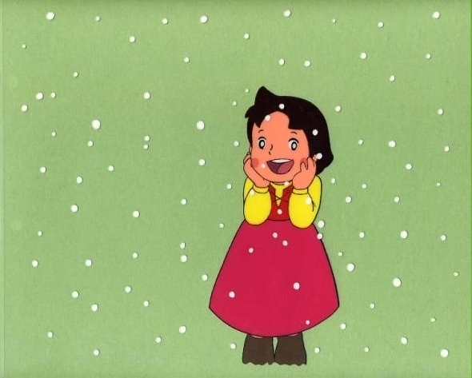
أن الله خلق الإنسان حرا ليحيا مكرما والطفولة من اهم مراحل حياتنا لذلك ناقشنا اليوم ظاهرة موجودة في المجتمع وفي حياة كل طفل وتعرفنا على صور موجودة في واقعنا لنشاطات يمارسها الاطفال وقارنا بين الطفل الذي يتمتع بحقوق والطفل الذي لا يتمتع بحقوقه

